Slide 1
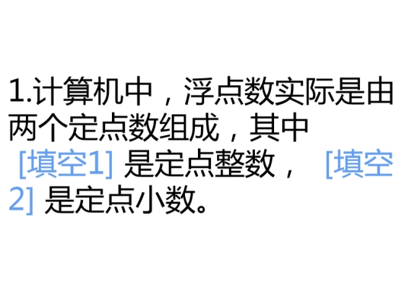

填空题 第1题 2分
《 第6章 测试题2 》
- 1/7页 -

Slide 2
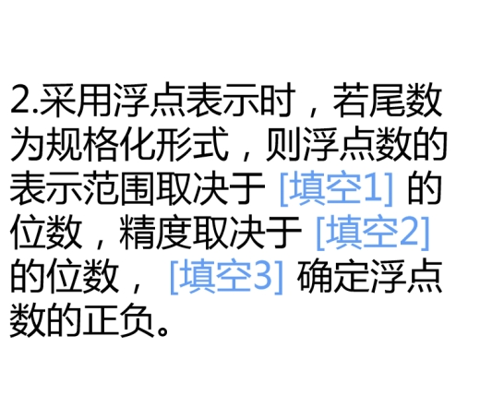
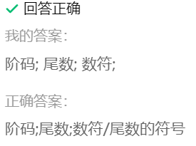
填空题 第2题 3分
《 第6章 测试题2 》
- 2/7页 -

Slide 3
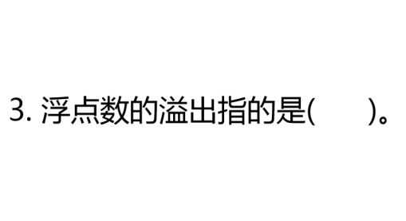




单选题 第3题 1分
A
B
C
D
《 第6章 测试题2 》
- 3/7页 -

Slide 4
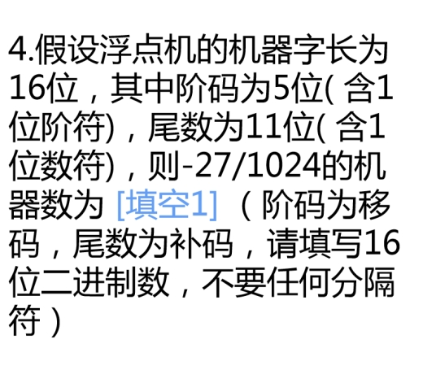

填空题 第4题 3分
《 第6章 测试题2 》
- 4/7页 -

Slide 5
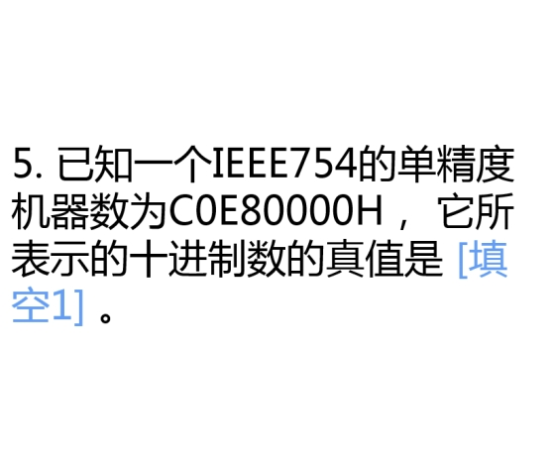
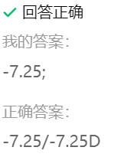
填空题 第5题 3分
《 第6章 测试题2 》
- 5/7页 -

Slide 6
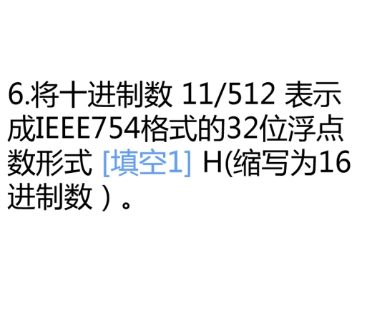
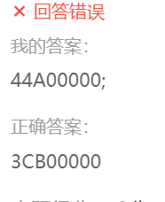
填空题 第6题 3分
《 第6章 测试题2 》
- 6/7页 -

Slide 7
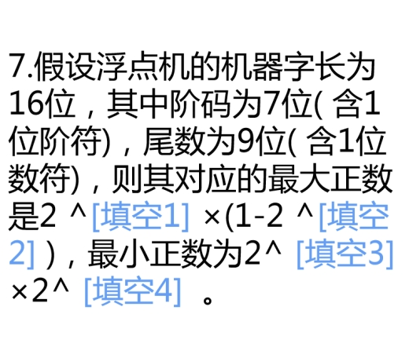
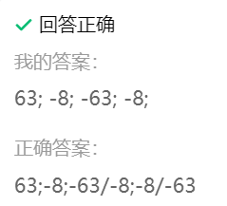
填空题 第7题 4分
《 第6章 测试题2 》
- 7/7页 -

